Slide 1
Virtualisation d'un équipement d'une classe mobile

Slide 2
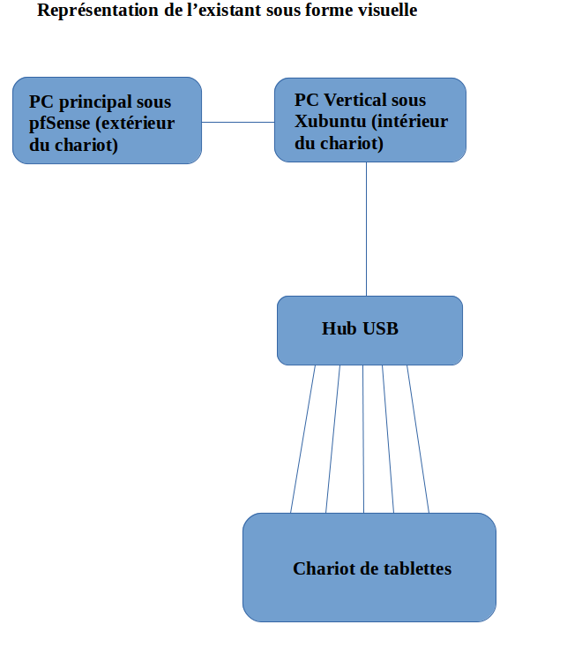
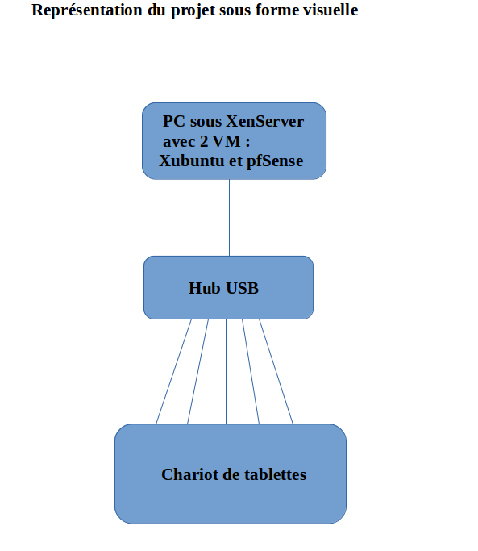
Introduction

Slide 3

Sommaire
- Mise en place des outils (xenServer, pfSense, Xubuntu)
- Tests et résultats
- Élaboration du projet
- Problèmes rencontrés et solutions envisagées
- Conclusion et améliorations possibles
- Remerciements

Slide 4
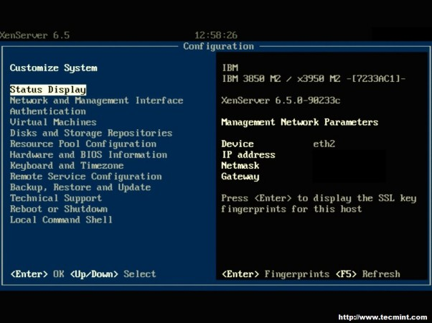

Mise en place des machines
1- xenServer

Slide 5
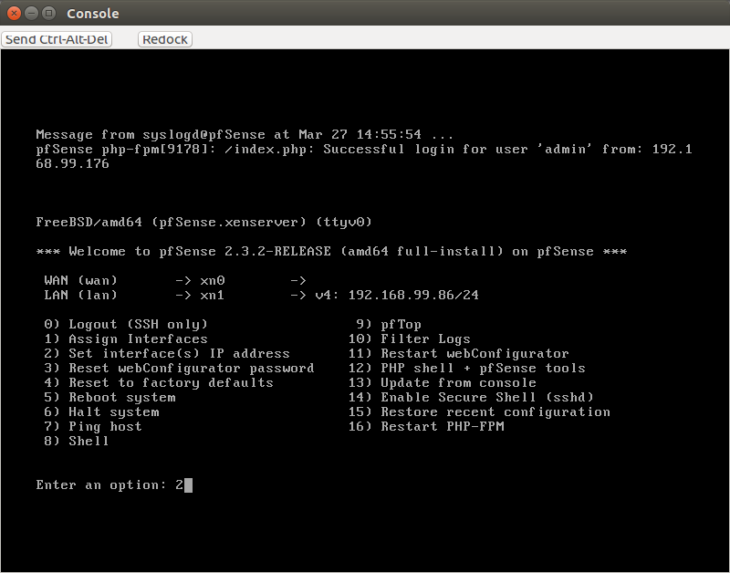

Mise en place des machines
2- pfSense

Slide 6


Mise en place des machines
3- Xubuntu

Slide 7
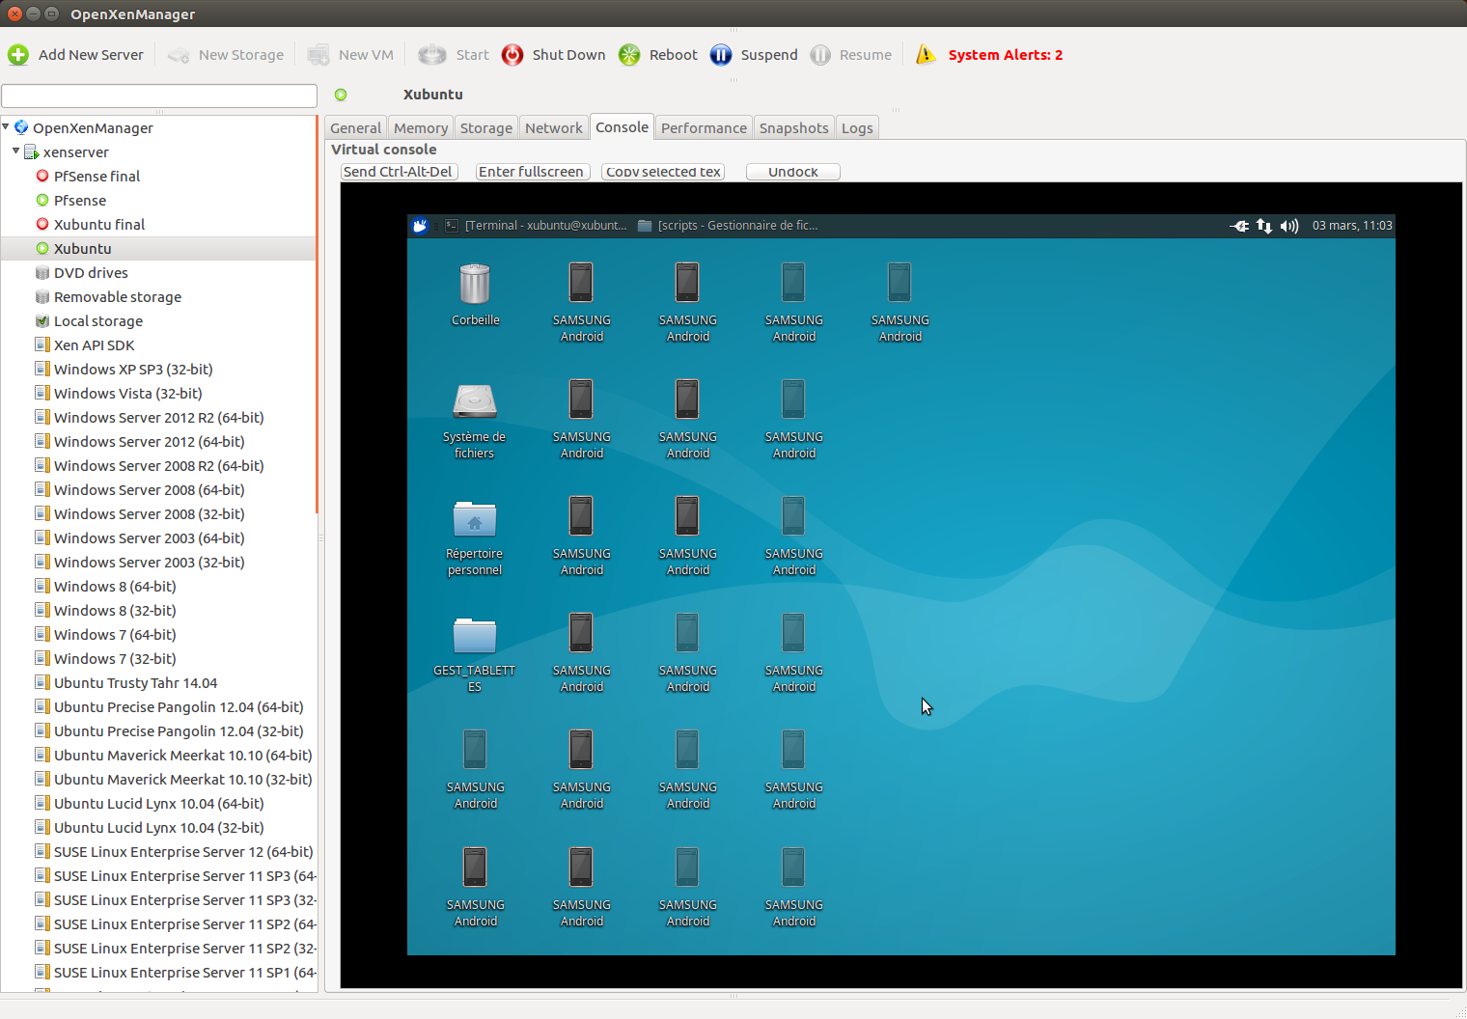
Tests et résultats
- Test sur une tablette
- Test sur deux tablettes
- Test sur le chariot

Slide 8
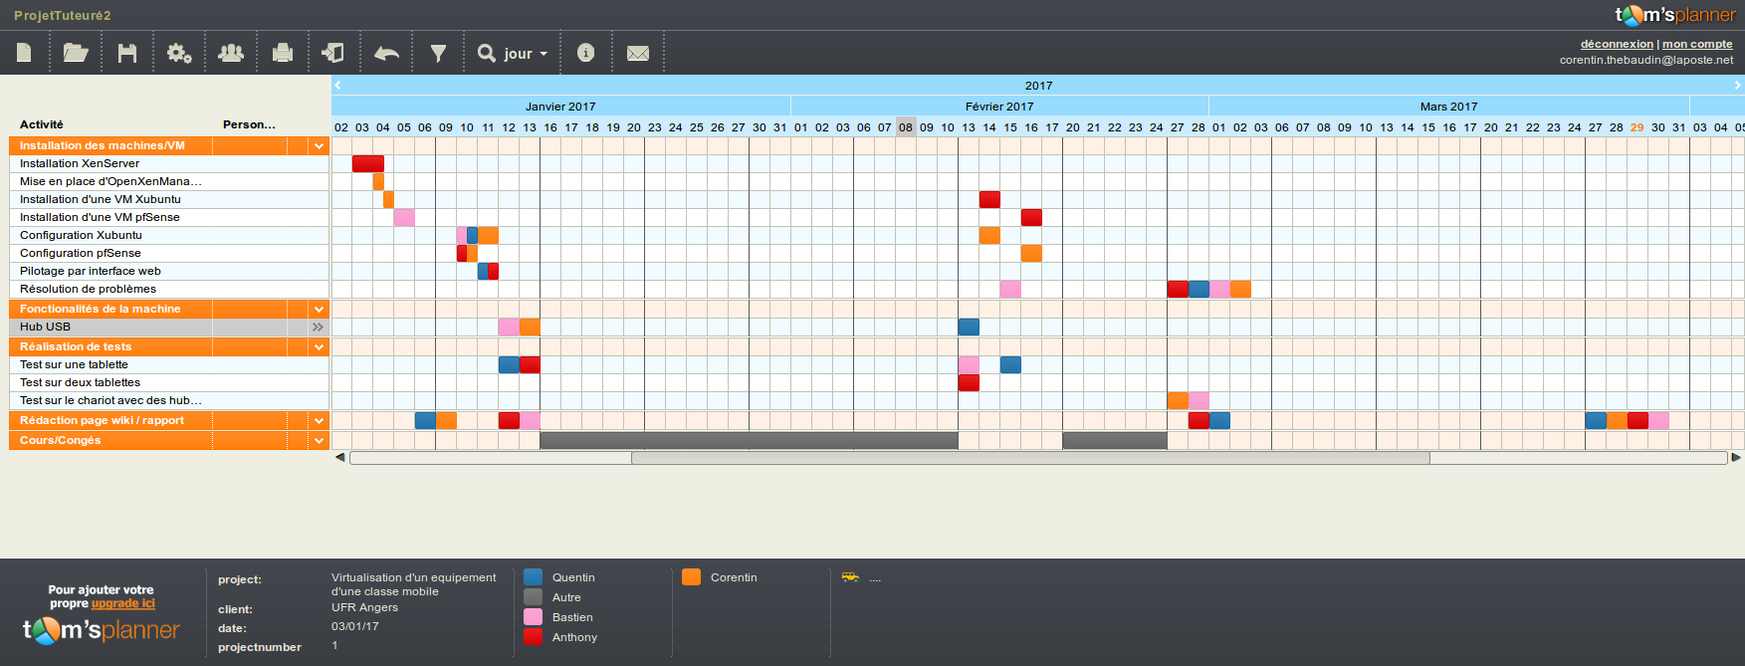


Élaboration du projet
- Recherches sur les outils à utiliser (xenServer, pfSense, Xubuntu)
- Tests d’installation

Slide 9

Problèmes et solutions
- Reconnaissance de 13 tablettes du chariot sur 40
- Utilisation des ports USB (ports à activer et à ne pas activer)
- Installation des ISO sur le xenServer pour la création des VMs

Slide 10

Conclusion / Améliorations possibles
- Fonctionnement du système OK
- Des notions acquises sur l’installation de systèmes, de VM et de leur configuration
- Rédaction d’une page wiki
- Amélioration possible avec l’utilisation de la wi-fi
- Regroupement de la gestion et du fonctionnement sur 1 seule machine

Slide 11

Remerciements
- Eric Girardeau, tuteur du stage
-L’assistance
Merci pour votre attention !

